Slide 1
Xây dựng REST API với Java Spring Boot
Khóa học Java Construct

Slide 2
Mục tiêu bài học
Hiểu được ý nghĩa và vai trò của API
Phân biệt được các kiểu API
Biết cách tạo ra các API Rest cho các chức năng khác nhau.
Thành thạo kiểm thử API với các công cụ ưa thích

Slide 3
API

Slide 4
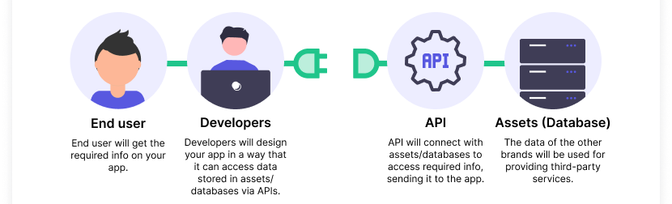
API là gì?
API là một tập các dịch vụ sẵn có để một Lập trình viên thực hiện một số nhiệm vụ nhất định.
Các API cho phép hai thành phần phần mềm có thể giao tiếp với nhau sử dụng một tập các giao thức và định nghĩa.
Các API hướng tới sử dụng bởi các Lập trình viên, không phải Người dùng cuối.

Slide 5
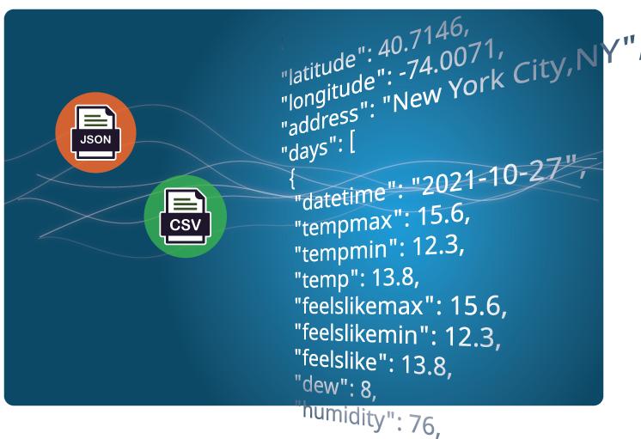
API – Weather Forecast
Ví dụ: API mở cung cấp các thông tin về Dự báo thời tiết như https://openweathermap.org/api
Lập trình viên bất kì có thể sử dụng API để phát triển Website hay Ứng dụng dự báo thời tiết của riêng mình.

Slide 6
Các kiểu API
Phân loại về mặt kiến trúc/công nghệ
SOAP APIs: sử dụng giao thức truy cập đối tượng đơn giản. Client và Server trao đổi thông điệp dựa trên XML. Đây là dạng API thiếu sự linh hoạt, phổ biến trong quá khứ.
RPC APIs: Remote Procedure Calls. Client sẽ gọi 1 hàm trên Server và Server sẽ trả về kết quả.
Websocket APIs: API hiện đại sử dụng đối tượng JSON để truyền dữ liệu. Nó hỗ trợ giao tiếp hai chiều giữa ứng dụng Client và Server. Server có thể gửi thông điệp phản hồi cho Client đang kết nối.
REST APIs: API phổ biến và linh hoạt nhất trên Web ngày nay. Client và Server trao đổi dữ liệu qua các Web Services sử dụng HTTP với JSON là định dạng dữ liệu chính.

Slide 7
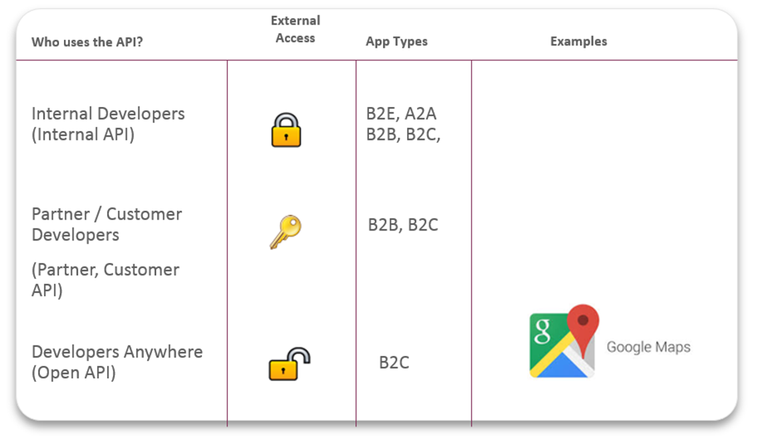
Các kiểu API
Phân loại về mặt phạm vi hoạt động
Private APIs: sử dụng nội bộ trong một doanh nghiệp.
Public APIs: các API mở, có thể được sử dụng bởi bất kì ai.
Partner APIs: chỉ có thể truy cập bởi các Nhà phát triển được cấp quyền, trong trường hợp đối tác kinh doanh, hợp tác dịch vụ.
Composite APIs: kết hợp hai hay nhiều API với nhau để giải quyết các nhiệm vụ phức tạp.

Slide 8
Ví dụ về API
Windows API: cho phép các lập trình viên phát triển phần mềm chạy trên Windows OS.
Java Stream API: cho phép các lập trình viên sử dụng các collection một cách dễ dàng và linh hoạt.
JDBC API là một remote API cho phép ứng dụng Java nói chuyện với DB Server từ xa.
YouTube API là một web API cho phép các nhà phát triển truy cập dữ liệu thống kê về video và dữ liệu kênh YouTube.
Paypal’s Payment API là một REST API cho phép các lập trình viên tích hợp chức năng thanh toán trực tuyến bên trong ứng dụng.

Slide 9
API Rest

Slide 10
REST API là gì?
REST API là một web API tuân thủ các ràng buộc của kiểu kiến trúc REST
REST là viết tắt của Representational State Transfer
REST không phải là giao thức hay chuẩn. Nó là một tập hợp các ràng buộc về mặt kiến trúc.
REST được tạo bởi nhà khoa học máy tính Roy Fielding vào năm 2000 khi còn đang là Nghiên cứu sinh.
REST API so với các kiểu API khác là hoàn hảo cho IoT và các ứng dụng di động.
REST API còn được biết đến là RESTful API

Slide 11
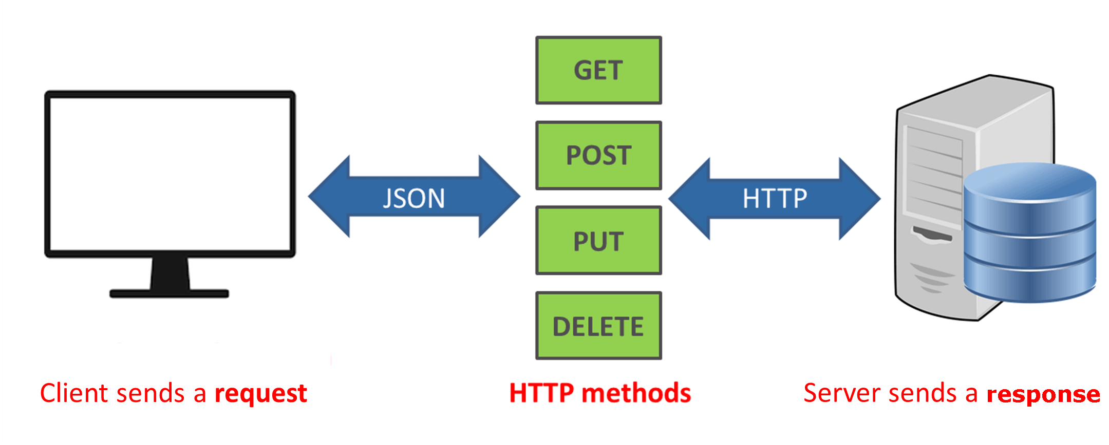
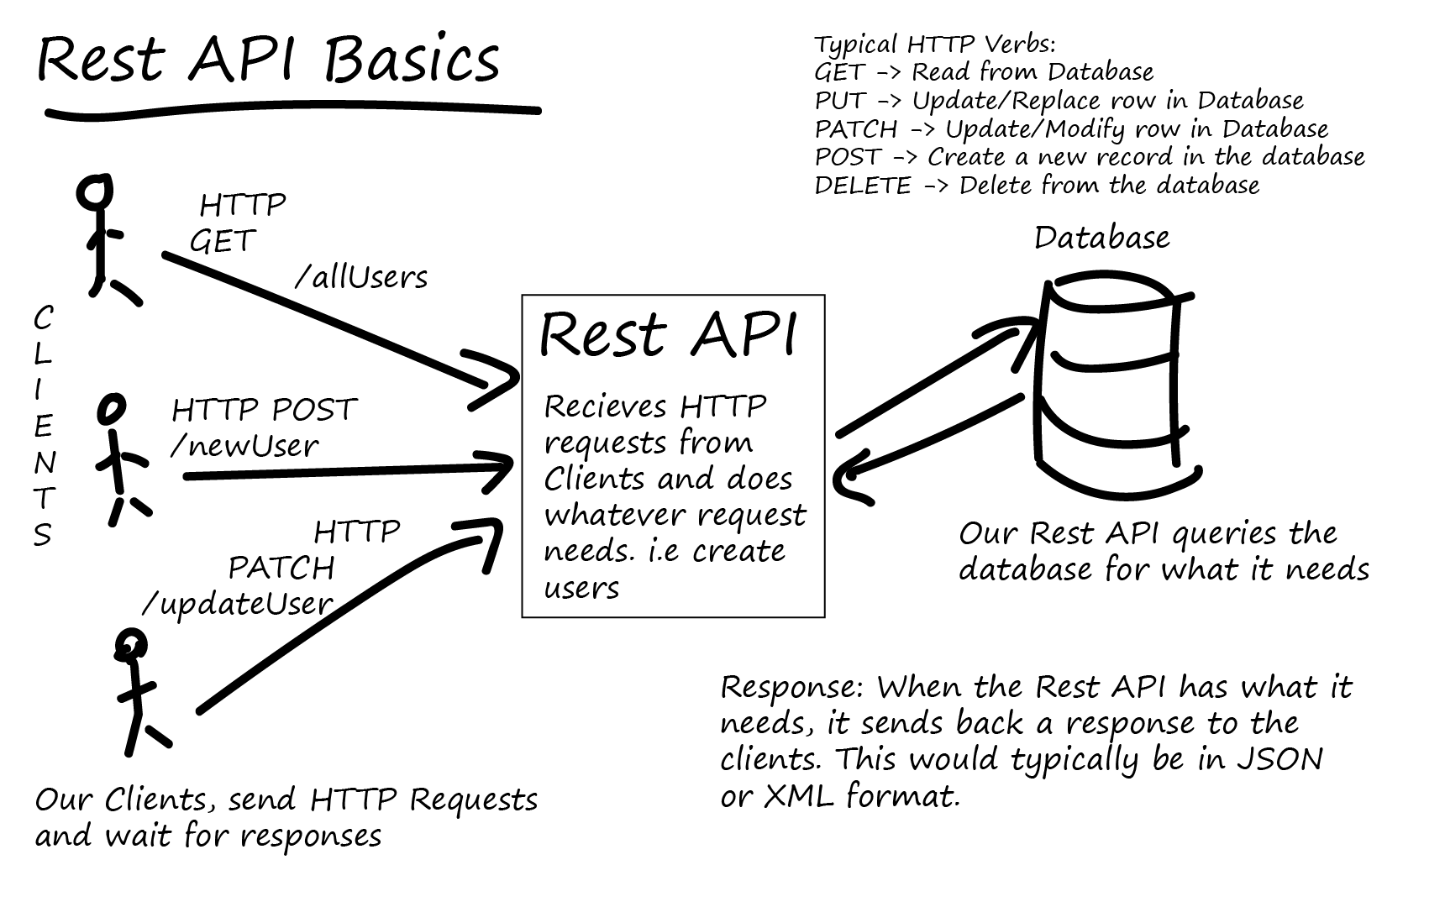
REST API là gì?

Slide 12
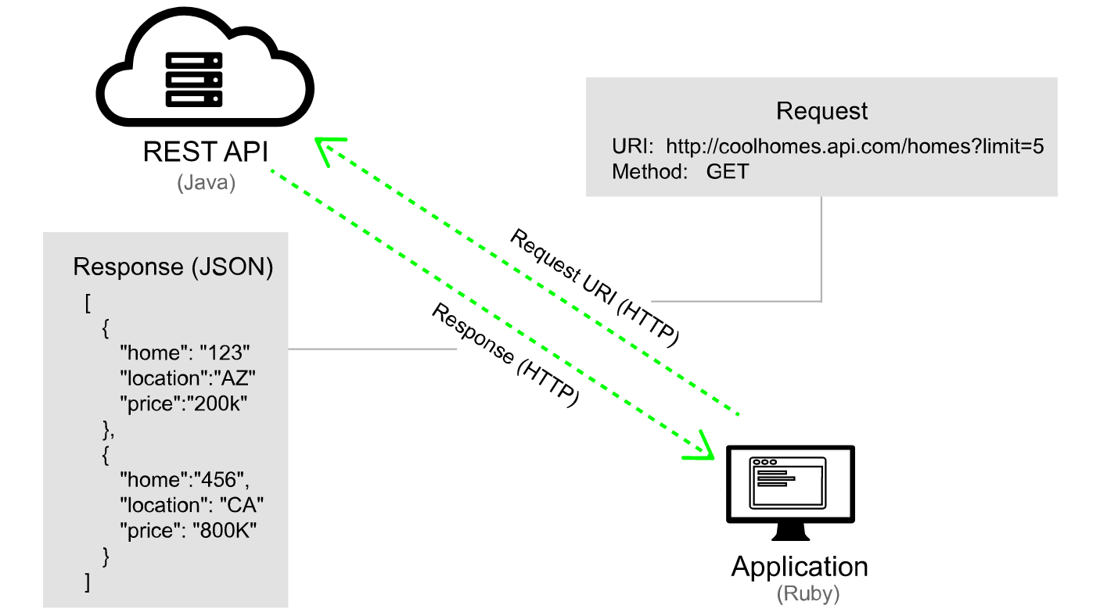
REST API là gì?
REST API với http request và response

Slide 13
REST API là gì?
Đặc trưng chính của REST API là sự không trạng thái  Chuyển giao trạng thái đại diện.
Một request tự mô tả và có đủ ngữ cảnh để máy chủ xử lý yêu cầu đó.
Server không lưu bất kì dữ liệu nào có liên quan đến request của Client.
Không yêu cầu phiên phía máy chủ.
Mỗi request là độc lập và không kết nối.
Sự không trạng thái là cho REST API dễ dàng mở rộng.

Slide 14
Ràng buộc kiến trúc REST
Giao diện thống nhất: giao diện đồng nhất giữa các thành phần để thông tin được truyền dưới dạng chuẩn; duy trì tính đồng nhất trên web (phương thức HTTP, tên tài nguyên, hypermedia...)
Tách biệt Client - Server: các ứng dụng máy khách và máy chủ phải hoàn toàn độc lập với nhau
Không trạng thái: yêu cầu là tự mô tả và có đủ ngữ cảnh để máy chủ xử lý. Không cần phiên phía máy chủ.
Khả năng lưu trữ: tài nguyên phải được lưu vào bộ nhớ cache ở phía máy khách hoặc máy chủ

Slide 15
Ràng buộc kiến trúc REST
Kiến trúc hệ thống phân lớp: các yêu cầu và phản hồi có thể đi qua các lớp khác nhau, máy khách không nhìn thấy được. Có thể có các trung gian khác nhau giữa máy khách và máy chủ.
Mã theo yêu cầu (tùy chọn): khả năng gửi mã thực thi từ máy chủ đến máy khách khi được yêu cầu, mở rộng chức năng của máy khách.

Slide 16
Tại sao REST API được sử dụng?
Dễ học & triển khai: sử dụng các công nghệ hiện có và quen thuộc (HTTP, JSON...) và kiến trúc client-server
Tính độc lập: API REST không bị ràng buộc với công nghệ phía máy khách → các loại máy khách khác nhau có thể sử dụng cùng một API
Linh hoạt: máy khách và máy chủ độc lập → API có thể phục vụ các loại yêu cầu khác nhau và gửi dữ liệu ở các định dạng khác nhau.
Nhẹ: Các API trả về dữ liệu đơn giản (JSON) nhẹ hơn nhiều so với các dịch vụ web SOAP sử dụng thông điệp XML
Có thể mở rộng: API có thể lưu vào bộ nhớ cache và không trạng thái → Tăng khả năng mở rộng của máy chủ

Slide 17
REST API được sử dụng ở đâu?
Kết nối các hệ thống khác nhau được xây dựng trong các công nghệ khác nhau, ví dụ: Java và .NET
Kết nối các thành phần khác nhau trong các ứng dụng dựa trên microservice
Back End cho các ứng dụng một trang (SPA)
Tích hợp dịch vụ (Tích hợp các API do Facebook, PayPal, YouTube, AWS cung cấp...)

Slide 18
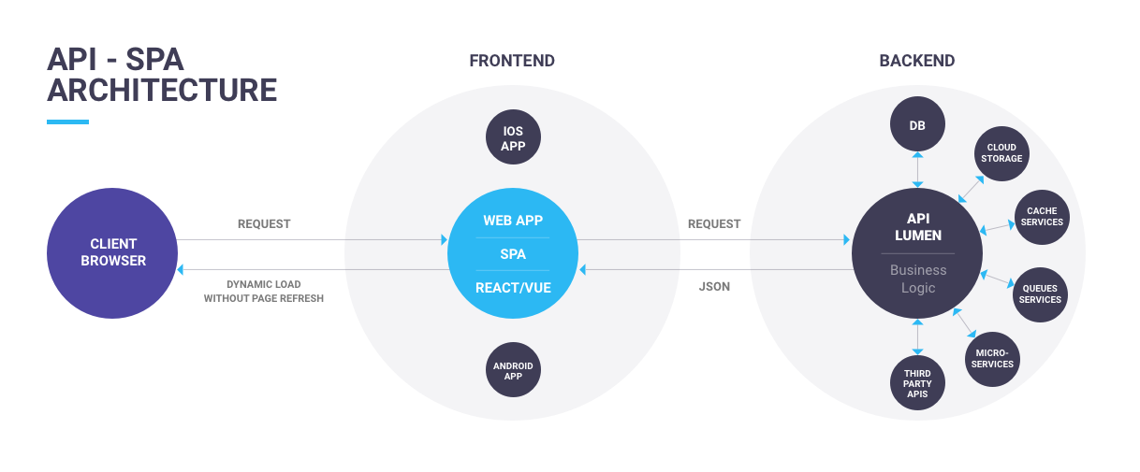
REST API được sử dụng ở đâu?
Backend cho SPA

Slide 19
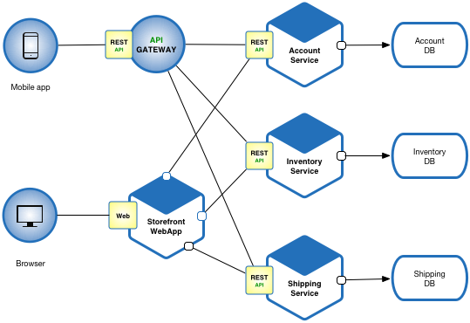
REST API được sử dụng ở đâu?
Microservice

Slide 20
URI

Slide 21
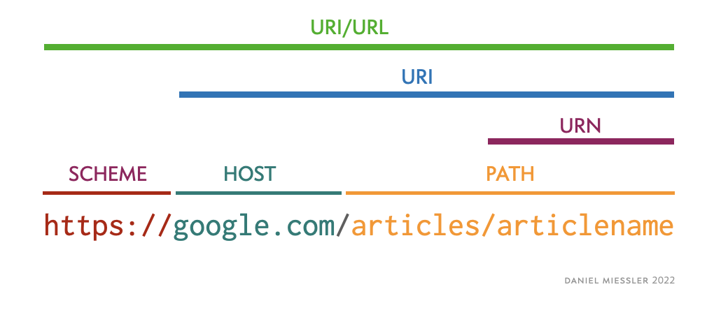
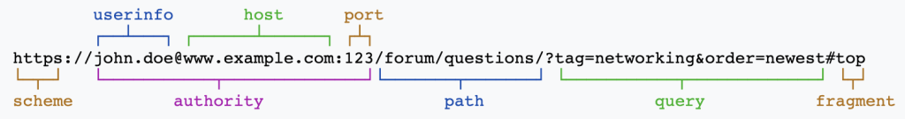
URI là gì?
Uniform Resource Identifier (URI) hay bộ định vị tài nguyên thống nhất là một chuỗi kí tự, định danh duy nhất một tài nguyên/tên trên Internet.
URI có 2 kiểu con:
Uniform Resource Locator (URL)
Uniform Resource Name (URN)

Slide 22
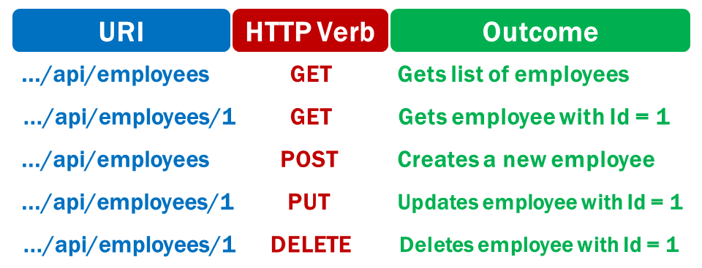
URI là gì?
URL trong REST API

Slide 23
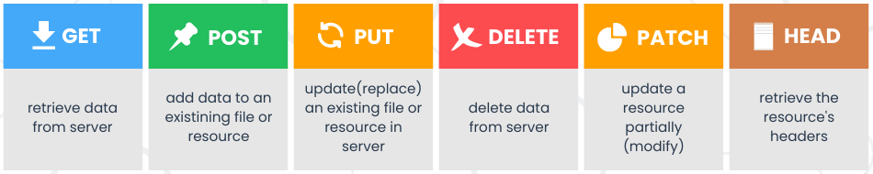
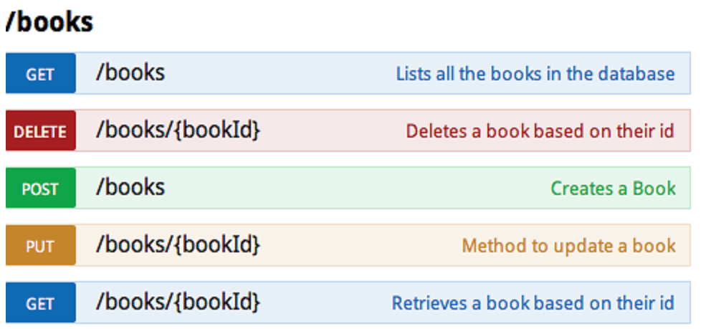
Phương thức HTTP và mã trạng thái
Phương thức HTTP dành cho request phổ biến gồm:

Slide 24
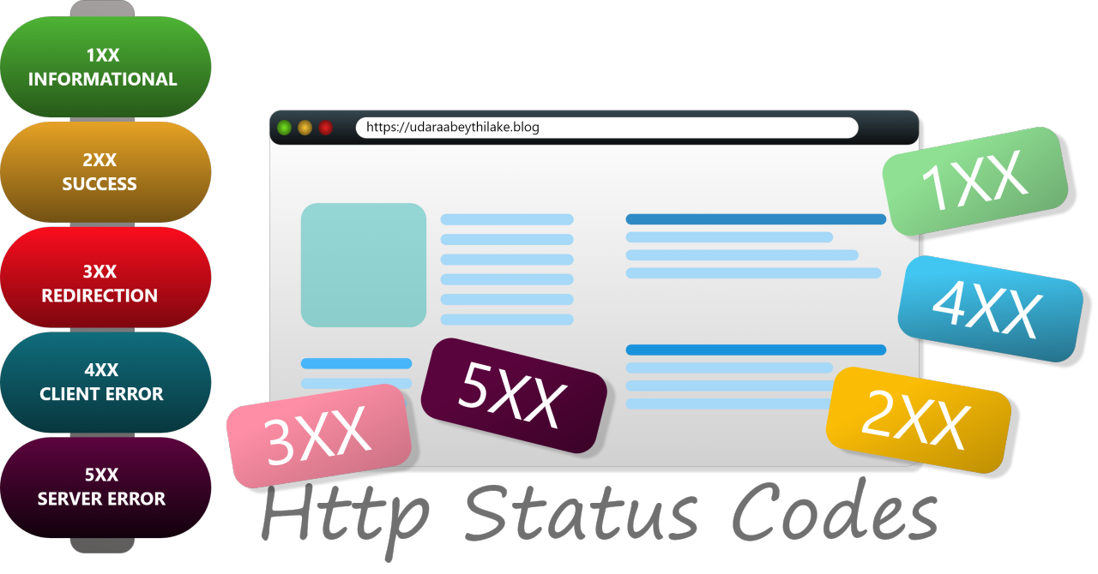
Phương thức HTTP và mã trạng thái
Mã trạng thái trên các response gồm:

Slide 25
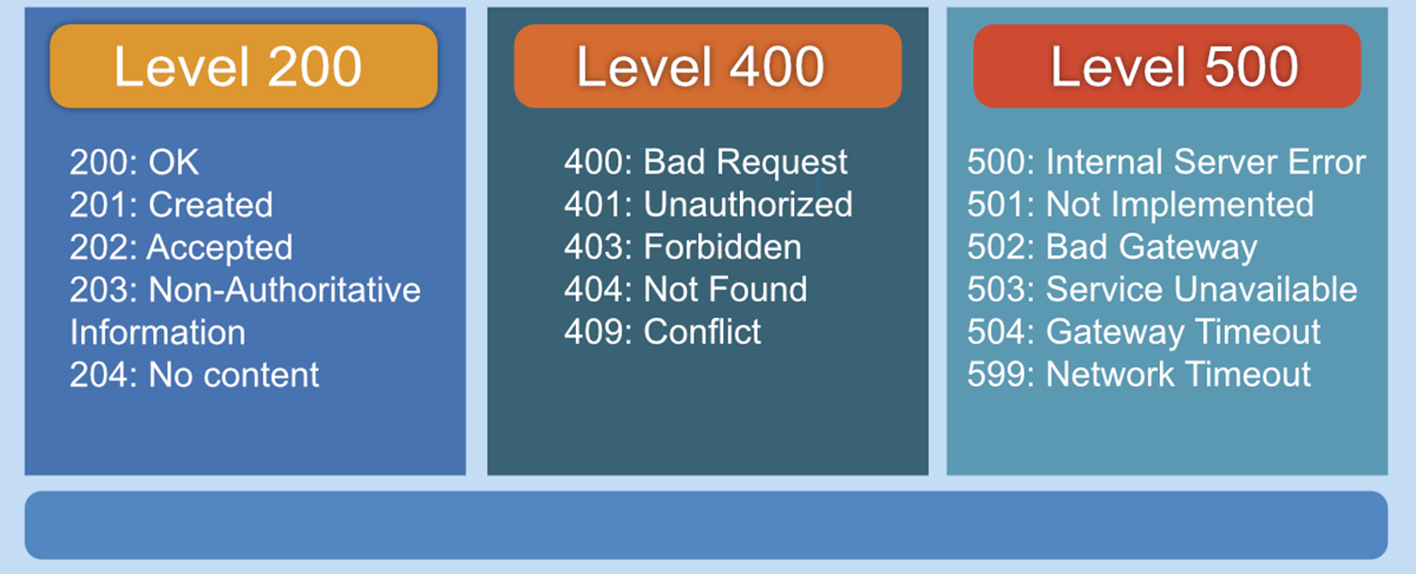
Phương thức HTTP và mã trạng thái
Mã trạng thái trên các response gồm:

Slide 26
HATEOAS

Slide 27
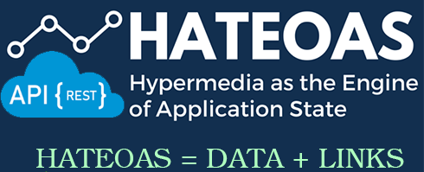
HATEOAS là gì?
HATEOAS = Hypermedia As The Engine of Application State
Là ràng buộc của kiến trúc ứng dụng REST để API thực sự là RESTful.

Slide 28

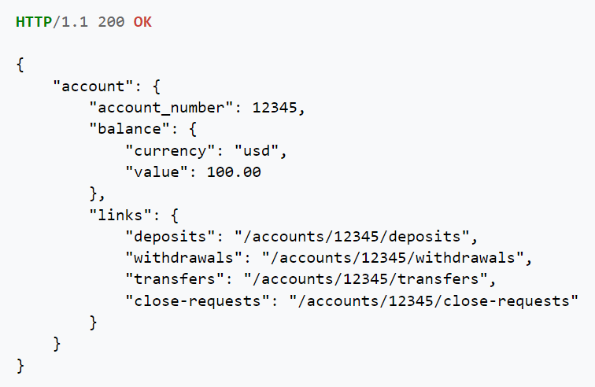
HATEOAS là gì?
VÍ dụ HATEOAS
Notes:
Users - GitHub Docs
Rest API Hateoas : Should API response have identifiers as hard coded or as placeholders? - Stack Overflow

Slide 29
HATEOAS là gì?
Từ một URI cơ sở, các máy khách REST có thể theo các liên kết được nhúng với dữ liệu trong các phản hồi để điều hướng các tài nguyên và thực hiện các hành động liên quan đến dữ liệu  thay đổi trạng thái của tài nguyên  Hypermedia as the Engine of Application State
Thuật ngữ hypermedia đề cập đến bất kỳ nội dung nào có chứa liên kết đến các dạng phương tiện khác như văn bản, hình ảnh, phim
HATEOAS trong API REST giống như các siêu liên kết trong các trang web: người dùng có thể duyệt một trang web từ một tên miền và nhấp vào các siêu liên kết để khám phá nội dung mà không cần biết trước về các siêu liên kết

Slide 30
HATEOAS là gì?
HATEOAS giúp tách máy chủ và máy khách
Các nhà phát triển có thể phát triển các API mà không phải lo lắng về việc phá vỡ các API hiện có

Slide 31
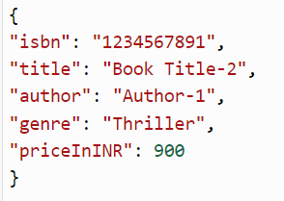
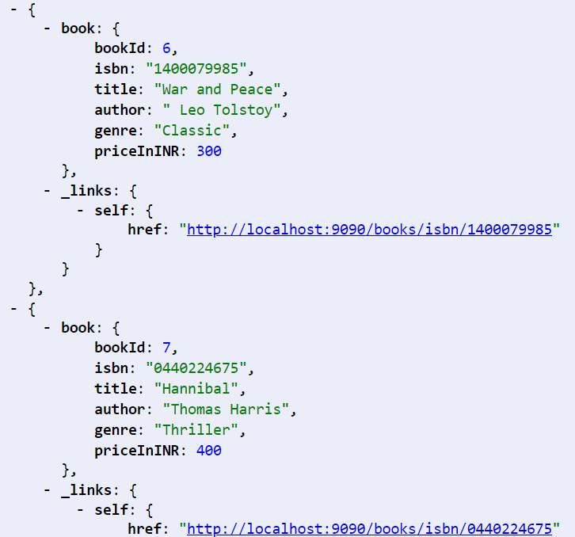
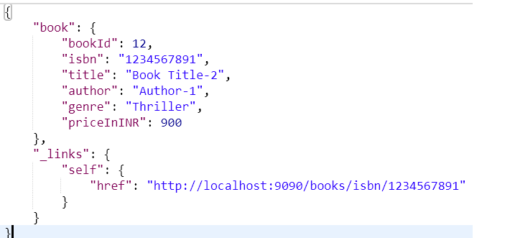
HATEOAS là gì?
VÍ dụ HATEOAS
request
response
Notes:
Users - GitHub Docs
Rest API Hateoas : Should API response have identifiers as hard coded or as placeholders? - Stack Overflow

Slide 32
Tạo API REST

Slide 33
Dự án Spring Boot: HelloWorld
URI Endpoint: /api/hello
Phương thức yêu cầu: GET
Phản hồi:
Mã trạng thái: 200 OK
Nội dung Body: “Hello World from Spring Boot project with REST API”
Notes:
Users - GitHub Docs
Rest API Hateoas : Should API response have identifiers as hard coded or as placeholders? - Stack Overflow

Slide 34
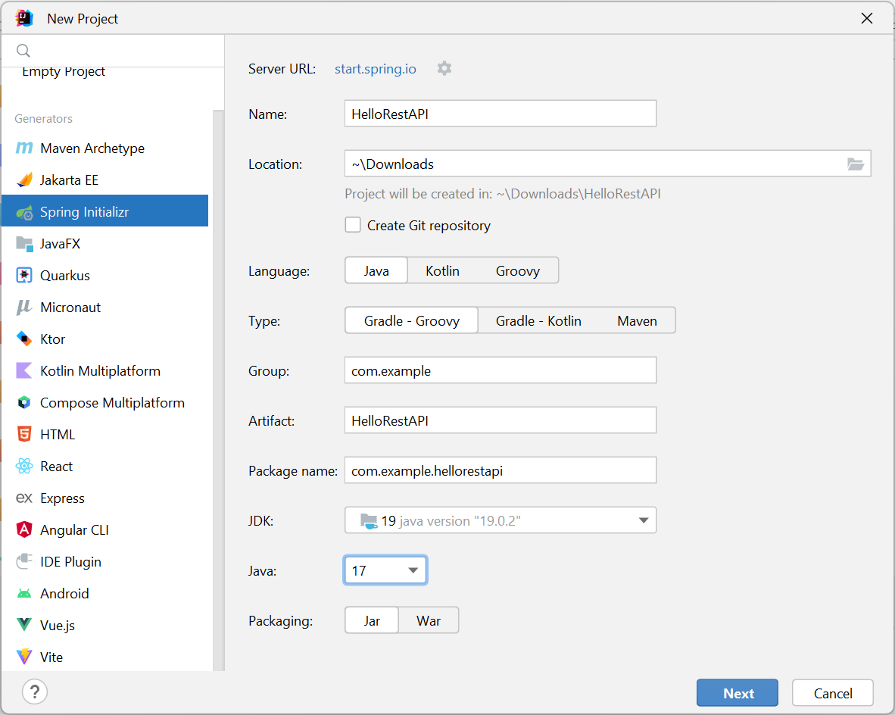
Dự án Spring Boot: HelloWorld
Notes:
Users - GitHub Docs
Rest API Hateoas : Should API response have identifiers as hard coded or as placeholders? - Stack Overflow

Slide 35
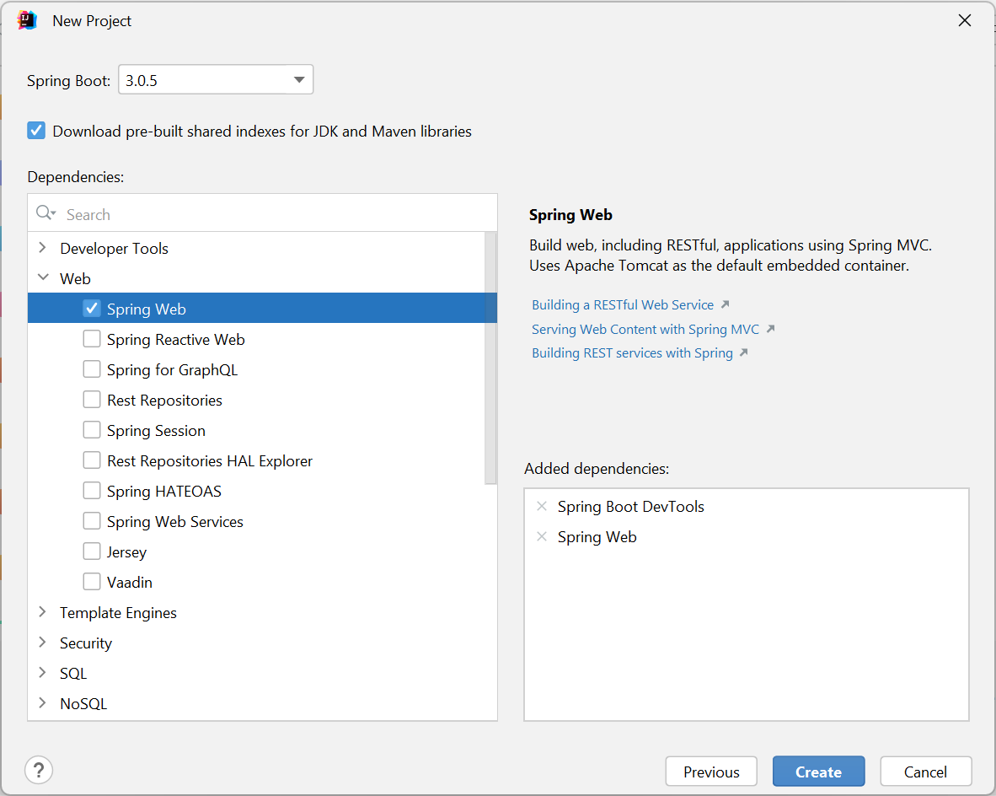
Dự án Spring Boot: HelloWorld
Notes:
Users - GitHub Docs
Rest API Hateoas : Should API response have identifiers as hard coded or as placeholders? - Stack Overflow

Slide 36
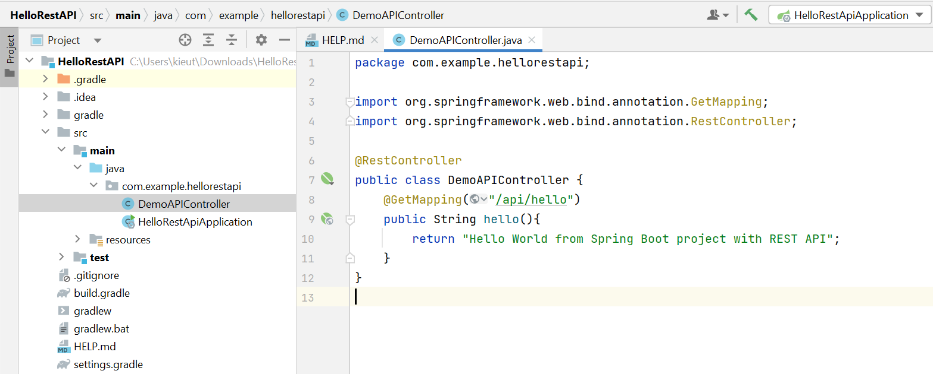
Dự án Spring Boot: HelloWorld
Tạo Controller chứa định nghĩa URI Endpoint
Notes:
Users - GitHub Docs
Rest API Hateoas : Should API response have identifiers as hard coded or as placeholders? - Stack Overflow

Slide 37
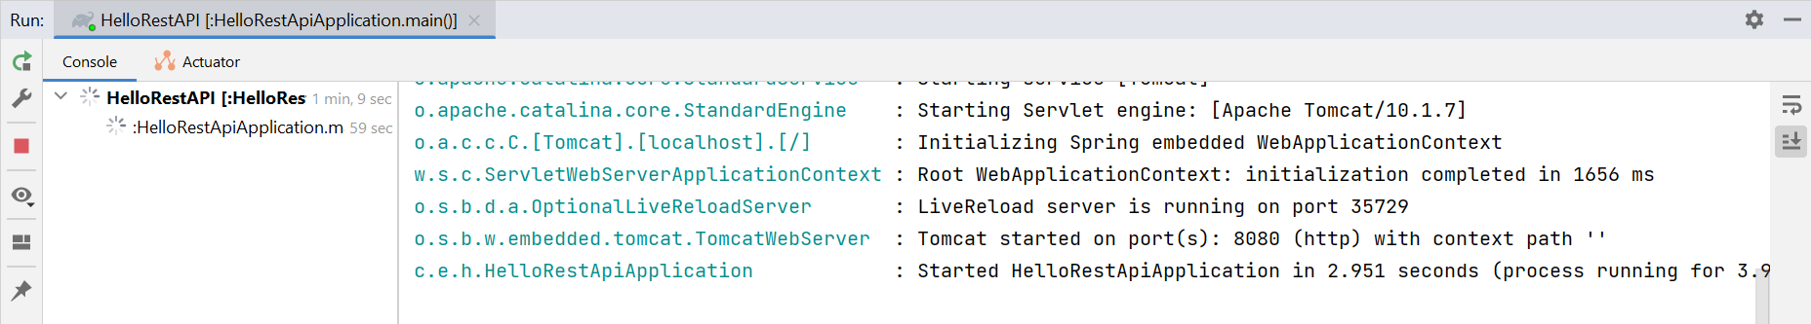
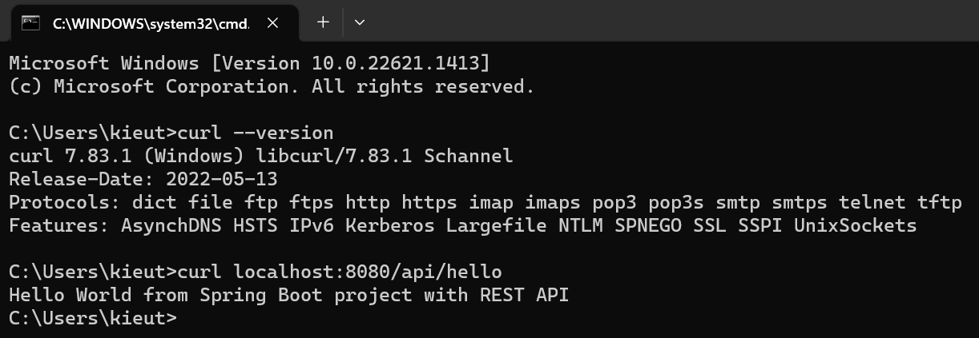
Dự án Spring Boot: HelloWorld
Khởi chạy dự án và kiểm thử API với curl
Notes:
Users - GitHub Docs
Rest API Hateoas : Should API response have identifiers as hard coded or as placeholders? - Stack Overflow

Slide 38
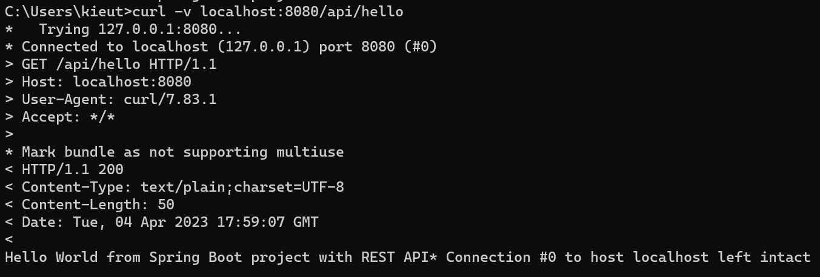
Dự án Spring Boot: HelloWorld
Khởi chạy dự án và kiểm thử API với curl
Notes:
Users - GitHub Docs
Rest API Hateoas : Should API response have identifiers as hard coded or as placeholders? - Stack Overflow

Slide 39
Dự án Spring Boot: HelloWorld
Tùy chỉnh đối tượng response
package com.example.hellorestapi;
import java.util.Date;
public class MyResponse {
private String message;
private String time;
public MyResponse(String message) {
this.time = new Date().toString();
this.message = message;
}
public String getMessage() {
return message;
}
public void setMessage(String message) {
this.message = message;
}
public String getTime() {
return time;
}
public void setTime(String time) {
this.time = time;
}
}
Notes:
Users - GitHub Docs
Rest API Hateoas : Should API response have identifiers as hard coded or as placeholders? - Stack Overflow

Slide 40
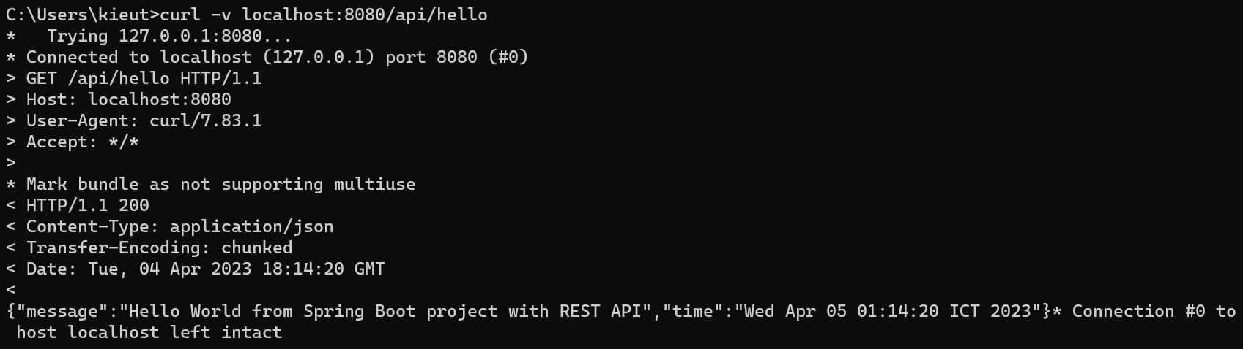
Dự án Spring Boot: HelloWorld
Trả về đối tượng response trong RET API
package com.example.hellorestapi;
import org.springframework.web.bind.annotation.GetMapping;
import org.springframework.web.bind.annotation.RestController;
@RestController
public class DemoAPIController {
@GetMapping("/api/hello")
public MyResponse hello(){
return new MyResponse("Hello World from Spring Boot project with REST API");
}
}
Notes:
Users - GitHub Docs
Rest API Hateoas : Should API response have identifiers as hard coded or as placeholders? - Stack Overflow

Slide 41
Dự án Spring Boot: HelloWorld
Tổng quát lại dự án đầu tiên:
Phụ thuộc tối thiểu cần có: spring-boot-starter-web
@RestController
Phát dấu hiệu đây là REST Webservice Controller
Giá trị trả về của phương thức sẽ được liên kết trực tiếp với response
@GetMapping: chỉ định phương thức xử lý sẽ chỉ xử lý các yêu cầu HTTP GET
Đối tượng được phương thức xử lý trả về sẽ tự động được tuần tự hóa thành JSON và được chuyển trở lại đối tượng HttpResponse
Mã trạng thái HTTP mặc định là 200 OK (không xảy ra lỗi)
Notes:
Users - GitHub Docs
Rest API Hateoas : Should API response have identifiers as hard coded or as placeholders? - Stack Overflow

Slide 42
Dự án Spring Boot: UnitConversion
URI Endpoint: /api/unit-conversion
Phương thức yêu cầu: POST
Yêu cầu:
Phản hồi:
Mã trạng thái: 200 OK
{
"fromUnit": "km",
"fromValue": 100,
"toUnit": "mile"
}
Notes:
Users - GitHub Docs
Rest API Hateoas : Should API response have identifiers as hard coded or as placeholders? - Stack Overflow

Slide 43


